Slide 1


渐变
主讲人：kerwin

Slide 2
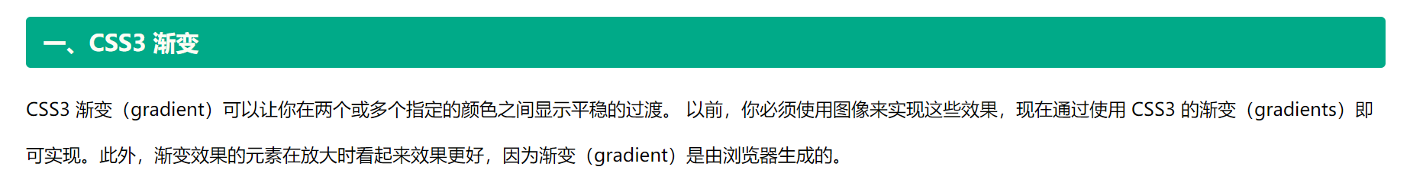
1-渐变
01

Slide 3
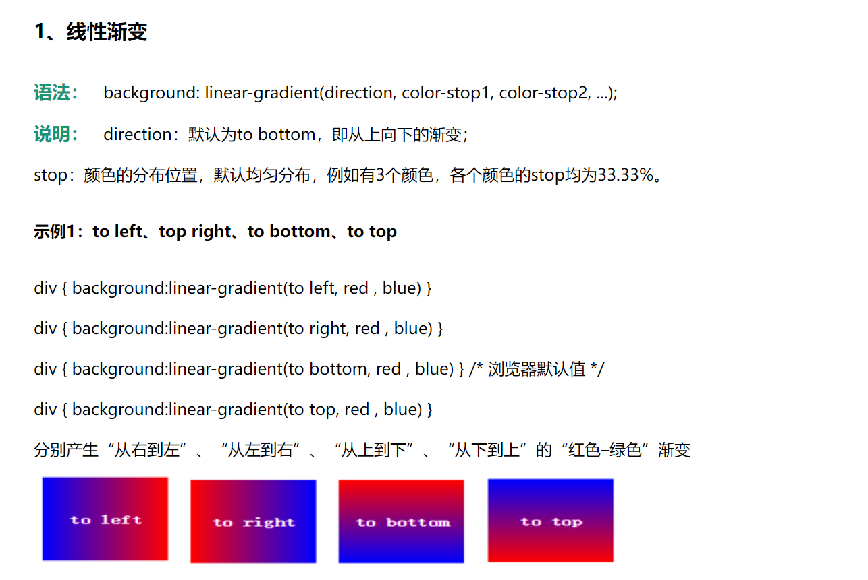
1-渐变
02

Slide 4
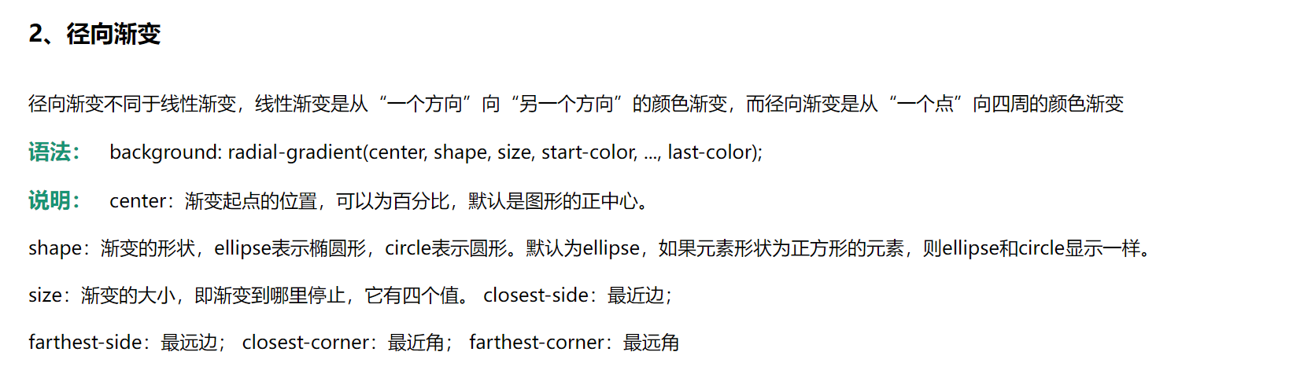
1-渐变
03

Slide 5
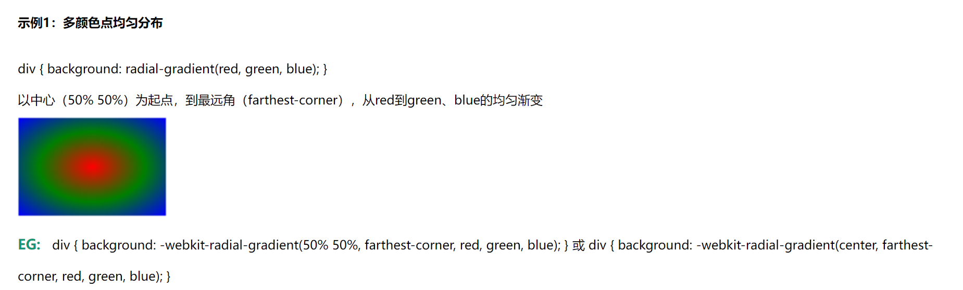
1-渐变
04

Slide 6
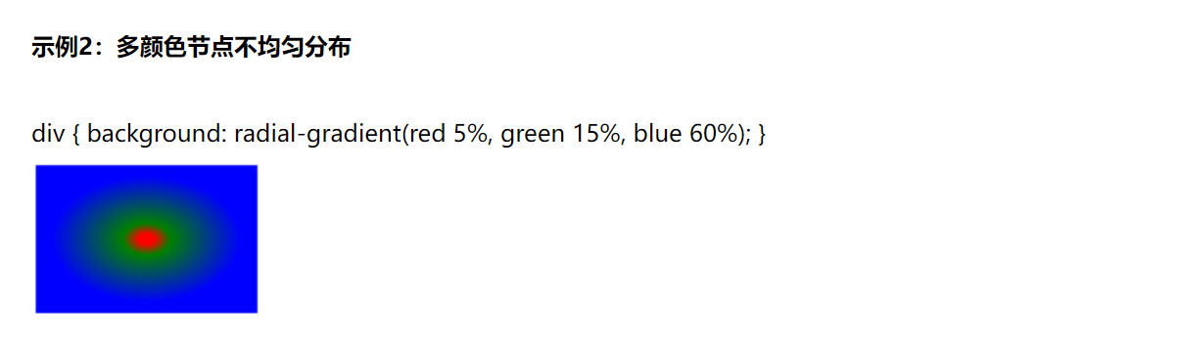
1-渐变
05

Slide 7
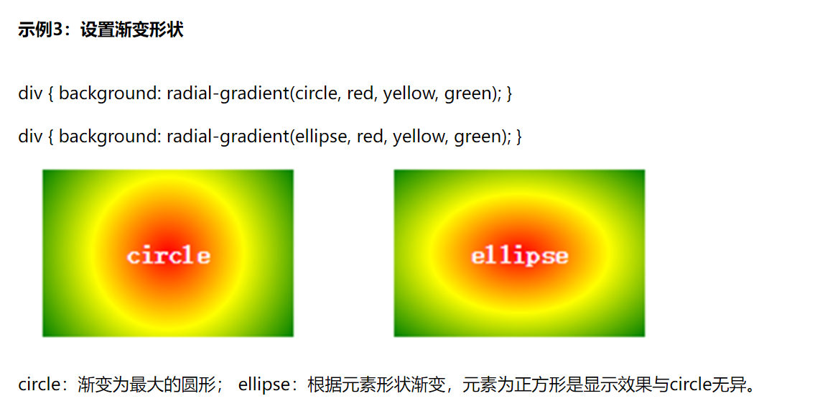
1-渐变
06

Slide 8
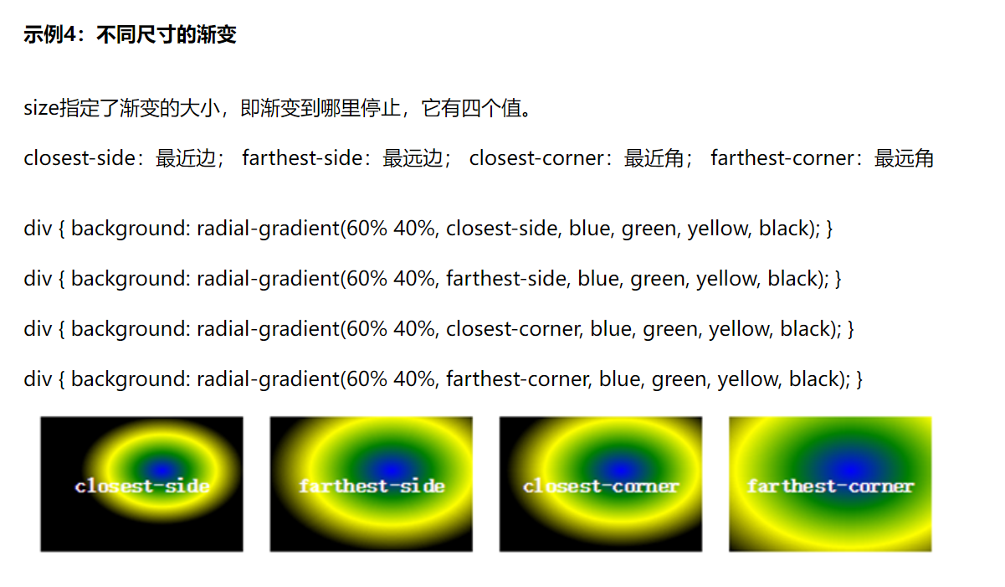
1-渐变
07

Slide 9
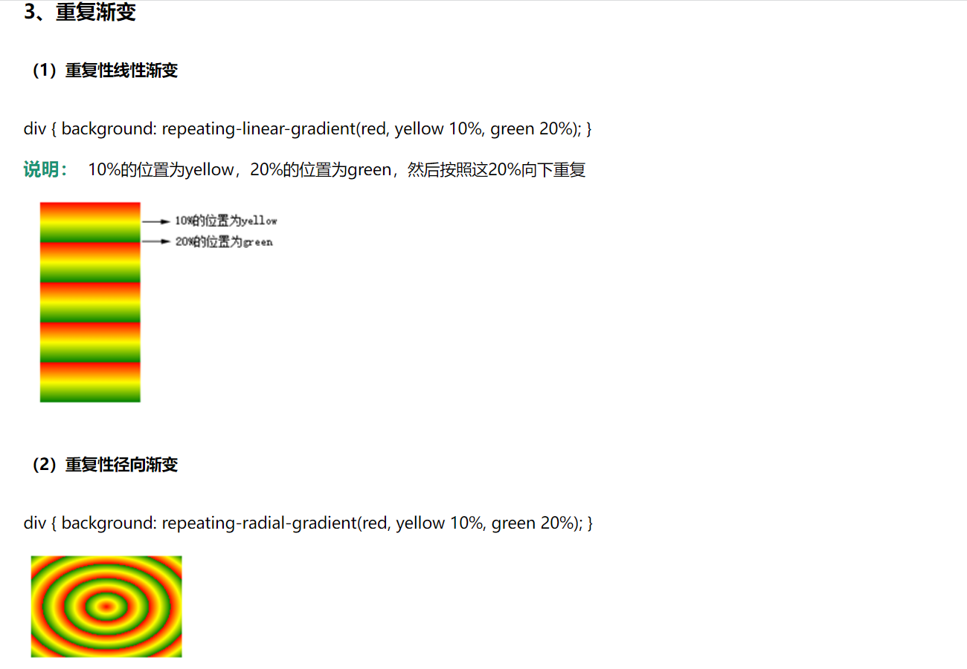
1-渐变
08

Slide 10
Thank you
谢谢观看

